Slide 1
VI Seminario Nacional
“Propuestas para el retorno a
la presencialidad a la escuela ”
Preparando caminos para la presencialidad en la escuela
Armando Rojas Jara
25 de noviembre de 2020

Slide 2
IDEAS FUERZA:
¿Cómo repensamos nuestra escuela?
Contexto, consecuencias, desafíos y prioridades
Estrategias, propuestas y desafíos

Slide 3
¿Cómo repensamos nuestra escuela?

Slide 4
¿Cómo preparamos el camino para la presencialidad?
“La capacidad de adaptarse en un escenario externo que cambia constantemente, ajustando los recursos internos para cumplir con las exigencias y metas internas, aparece como un aspecto relevante de las escuelas que mejoran y sostienen proceso de mejora” (Hopkins, Reynolds & Gray, 1999)

Slide 5
¿Cómo repensamos nuestra escuela?
«La implementación acrítica de mandatos externos se denomina gestión, no liderazgo. Los líderes reflexivos son capaces de interpretar las iniciativas de política, en vez de simplemente aceptarlas, para que puedan adaptarse a las necesidades específicas de sus estudiantes y de la comunidad que atiende la escuela» (Bush, 2016).

Slide 6
¿Cómo gestionamos nuestra escuela?
“Las prácticas de liderazgo escolar han cambiado considerablemente y tal vez de manera irreversible debido al COVID-19” (Harris & Jones, 2020).

Slide 7
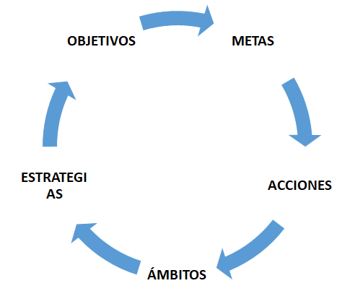
¿Cómo repensamos el retorno a la presencialidad?
Pensar en un retorno estratégico
PROCESO

Slide 8
Contexto, consecuencias, desafíos y prioridades

Slide 9
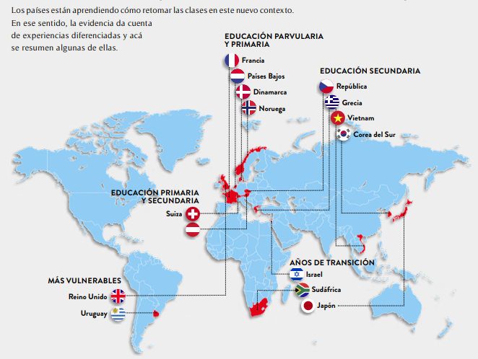
Quiénes han sido los primeros
en volver a clases en cada país

Slide 10
Contexto
La decisión de retomar las clases no es de carácter dicotómico –reabrir o no reabrir-, sino que corresponde a un proceso gradual, con matices.
Los países han priorizado inicialmente ciertos territorios, grupos y cursos.
Los países han decidido quiénes retornan primero considerando diversos factores.

Slide 11
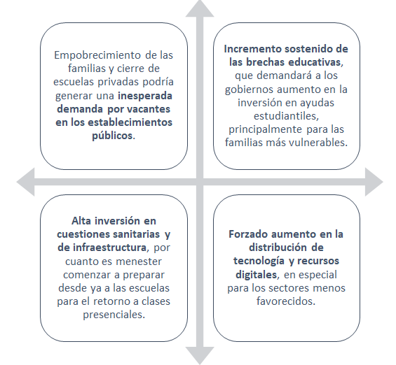
Consecuencias

Slide 12
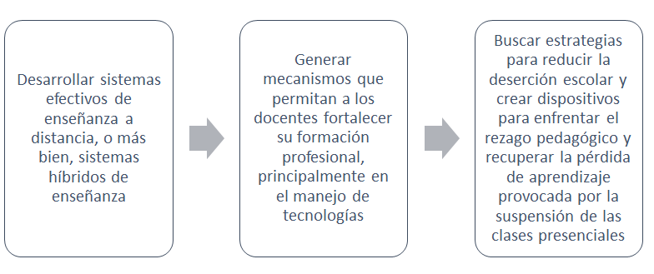
Desafíos

Slide 13
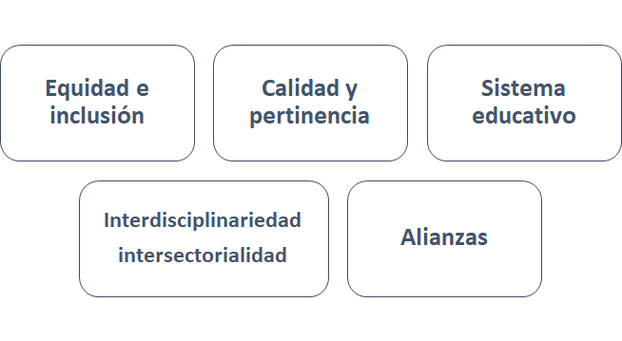
Prioridades
A mediados de mayo de 2020 más de 1.200 millones de estudiantes de todos los niveles de enseñanza, en todo el mundo, habían dejado de tener clases presenciales en la escuela. De ellos, más de 160 millones eran estudiantes de América Latina y el Caribe.

Slide 14
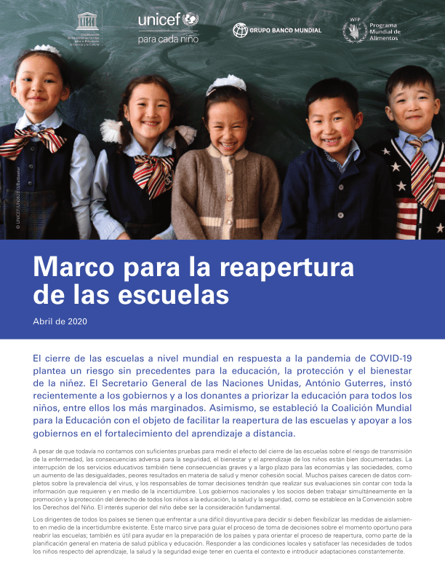
El Marco para la reapertura de las escuelas (UNESCO, UNICEF, Banco Mundial, Programa Mundial de Alimentos, 2020) señala que se deben considerar tres momentos para un retorno a la presencialidad

Slide 15
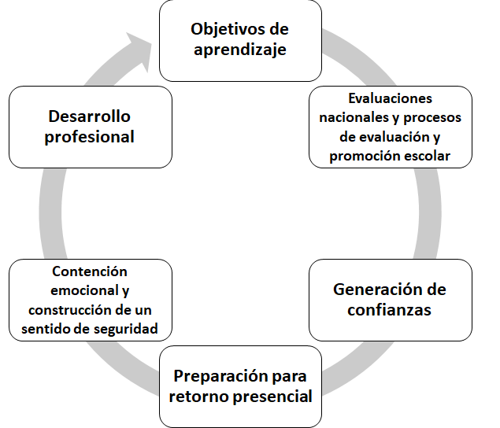
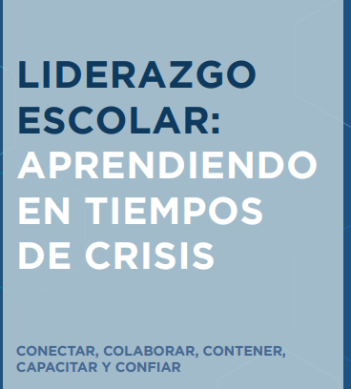
Aspectos clave según la mesa social COVID-19

Slide 16
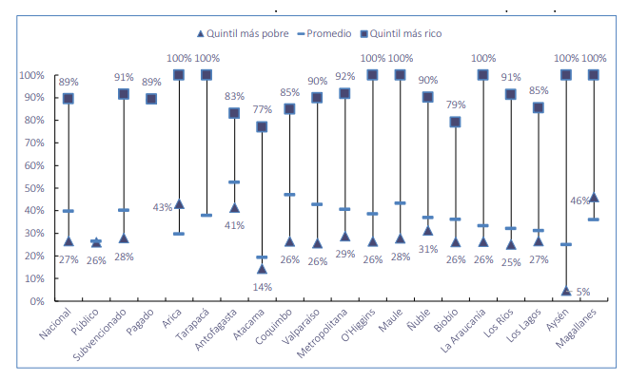
Cobertura de provisión de educación a distancia en contexto
de pandemia por COVID-19
BRECHA: 62 PUNTOS

Slide 17
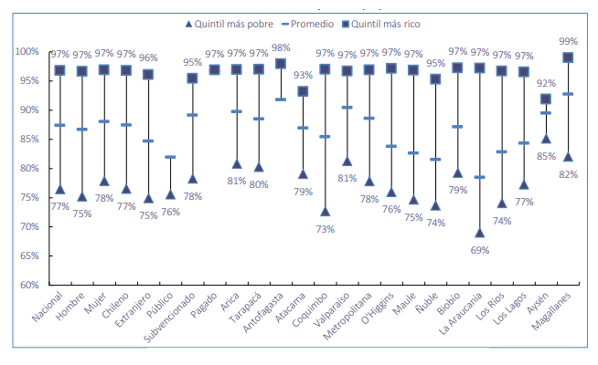
Acceso de estudiantes a dispositivos que posibilitan
la formación a distancia
BRECHA: 20 PUNTOS

Slide 18
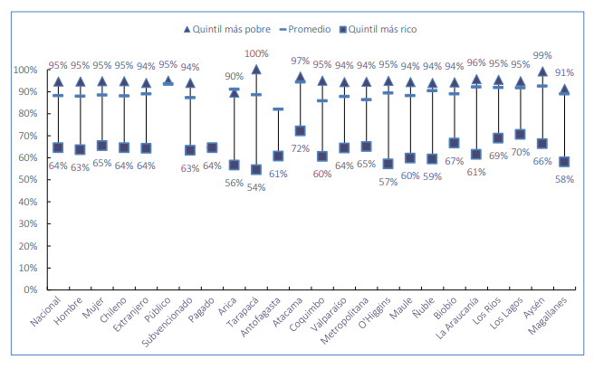
Pérdida en el aprendizaje como porcentaje de lo aprendido en un año
BRECHA: 33 PUNTOS

Slide 19
Índice de la presentación:
3. Estrategias, propuestas y desafíos

Slide 21
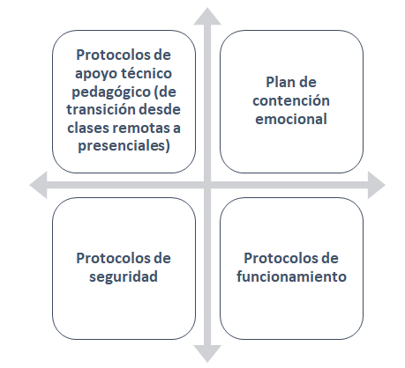
Plan de retorno estratégico
Cómo podemos implementar
el retorno a la presencialidad
“La gestión del cambio aparece como la principal capacidad a desarrollar por quienes lideran los establecimientos escolares. Y en este sentido, buscar mecanismos que permitan a los equipos directivos planificar estratégicamente el cambio, parece ser un factor clave que puede hacer la diferencia en medio de esta grave crisis”.

Slide 22
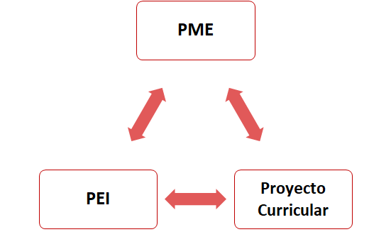
Cómo podemos implementar
el retorno a la presencialidad
Gestión escolar 2021

